Slide 1
公民與社會發展科:
主題1「一國兩制」下的香港
課題：「一國兩制」的内涵和實踐
學習重點:
《基本法》規定香港居民的基本權利與義務
2023年8月

Slide 2
學習目標
知識：
香港居民在《基本法》規定下享有的基本權利和應履行的義務
技能：
掌握溝通、協作、慎思明辨，綜合分析能力等共通能力
價值觀：
培養具國家觀念、尊重守法和負責任的良好公民
理解基本權利和義務兩者之間的關係，並學習在行使個人基本權利以及履行憲法義務時應有的態度和行為
理解權利並非沒有限制，受法律規限，同時尊重社會倫理與道德標準

Slide 3
香港永久性居民
根據《基本法》第二十四條的規定，香港永久性居民是指下列人士：
（一）在香港特別行政區成立以前或以後在香港出生的中國公民；
（二）在香港特別行政區成立以前或以後在香港通常居住連續七年以上的中國公民；
（三）第（一）、（二）兩項所列居民在香港以外所生的中國籍子女；
（四）在香港特別行政區成立以前或以後持有效旅行證件進入香港、在香港通常居住連續七年以上並以香港為永久居住地的非中國籍的人；
（五）在香港特別行政區成立以前或以後第（四）項所列居民在香港所生的未滿二十一周歲的子女；
（六）第（一）至（五）項所列居民以外在香港特別行政區成立以前只在香港有居留權的人。

Slide 4
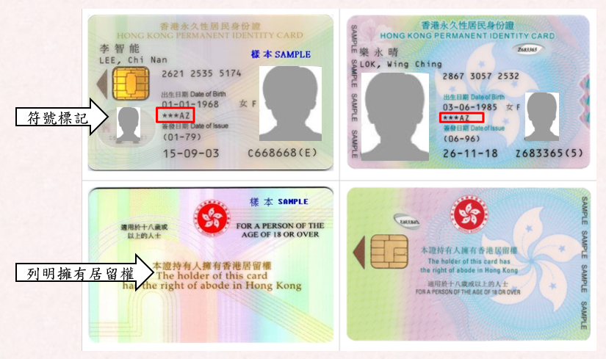
香港永久性居民身份證樣本
符號標記說明
*** 代表持持證人年齡為18歲或以上及有資格申領香港特別行政區回港證
A 代表持證人擁有香港居留權
Z 代表持證人申報的出生地在香港
C 代表持證人登記領證時在香港的居留受到入境事務處處長的限制。
O 代表持證人報稱在其他國家出生。
有關香港居民身份證上的符號標記的詳情請看入境事務處網頁: https://www.immd.gov.hk/hkt/

Slide 5
香港非永久性居民
根據《基本法》第二十四條，香港非永久性居民是指「有資格依照香港特別行政區法律取得香港居民身份證，但沒有居留權的人。」
例子:外籍家庭傭工

Slide 6

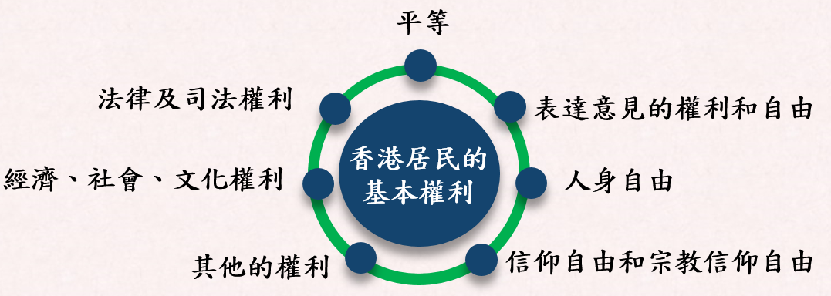
香港居民的基本權利
第三章規定的香港居民基本權利
《基本法》保障香港居民的基本權利
分散於其他章節的權利
香港電台製作的節目《基本法一分鐘》以生活化的內容，介紹與市民日常生活息息相關的基本法條文，教師可按教學需要選取相關部分作為備課與教學之用。
https://app7.rthk.hk/elearning/law/law.php?cid=2
《基本法》所規定的香港居民基本權利大致分為以下各類:

Slide 7

法律面前人人平等
《基本法》訂明香港居民在法律面前一律平等。
問題:
找找以上原則見於《基本法》哪一條?

Slide 8
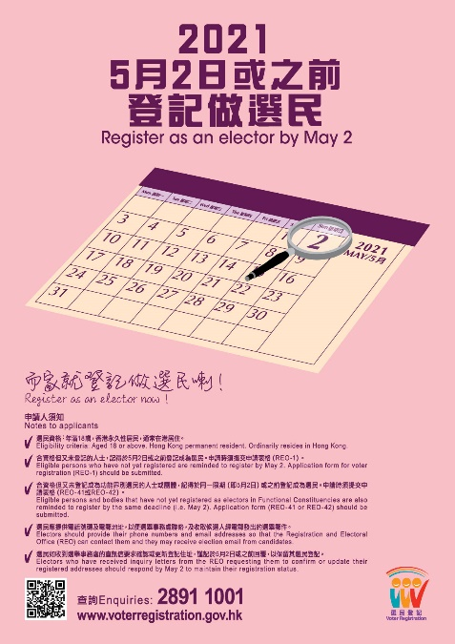
香港居民的權利
《基本法》中有關的權利的規定
1
第二十六條
2
第二十七條
1
香港特別行政區永久性居民依法享有選舉權和被選舉權。
2
表達意見的權利和自由
海報由香港特別行政區政府提供

Slide 9

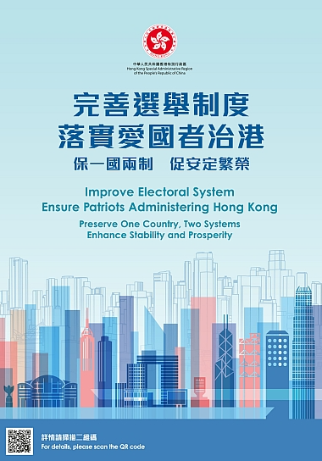
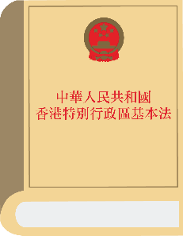
選舉權和被選舉權
《基本法》第二十六條：
「香港特別行政區永久性居民依法享有選舉權和被選舉權。」
有關詳情參看選舉事務處網頁:
https://www.reo.gov.hk/

Slide 10
表達意見、和平集會、結社的權利和自由
《基本法》第二十七條
「香港居民享有言論、新聞、出版的自由，結社、集會、遊行、示威的自由，組織和參加工會、罷工的權利和自由。」

Slide 11
表達意見、和平集會、結社的權利和自由不是没有限制
《香港人權法案》第十六條 - 意見和發表的自由
(一) 人人有保持意見不受干預之權利。
(二) 人人有發表自由之權利；此種權利包括以語言、文字或出版物、藝術或自己選擇之其他方式，不分國界，尋求、接受及傳播各種消息及思想之自由。
(三) 本條第(二)項所載權利之行使，附有特別責任及義務，故得予以某種限制，但此種限制以經法律規定，且為下列各項所必要者為限 ——
(甲) 尊重他人權利或名譽；或
(乙) 保障國家安全或公共秩序，或公共衞生或風化。
[比照《公民權利和政治權利國際公約》第十九條]
來源: https://www.elegislation.gov.hk/hk/cap383

Slide 12
表達意見、和平集會、結社的權利和自由不是没有限制
《香港人權法案》第十七條
和平集會之權利，應予確認。除依法律之規定，且為民主社會維護國家安全或公共安寧、公共秩序、維持公共衞生或風化、或保障他人權利自由所必要者外，不得限制此種權利之行使。
[比照《公民權利和政治權利國際公約》第二十一條]
第十八條 結社的自由
(一)人人有自由結社之權利，包括為保障其本身利益而組織及加入工會之權利。
(二)除依法律之規定，且為民主社會維護國家安全或公共安寧、公共秩序、維持公共衞生或風化、或保障他人權利自由所必要者外，不得限制此種權利之行使。本條並不禁止對軍警人員行使此種權利，加以合法限制。
(三)本條並不授權採取立法措施或應用法律，妨礙《關於結社自由及保障組織權利之國際勞工組織一九四八年公約》中適用於香港的規定所規定之保證。
[比照《公民權利和政治權利國際公約》第二十二條]
來源: https://www.elegislation.gov.hk/hk/cap383

Slide 13
人身自由
人身不受肆意侵犯的自由
01
人身自由
人身自由被限制時受合法程序保障
02
延伸至與人身相關聯的其他自由，包括住宅不受侵犯、通訊自由、遷徙、移居和出入境的自由
03

Slide 14
人身不受侵犯
人身自由
香港居民不受任意或非法逮捕、拘留、監禁。禁止任意或非法搜查居民的身體、剝奪或限制居民的人身自由。禁止對居民施行酷刑、任意或非法剝奪居民的生命。
香港居民的人身自由不受侵犯。
《基本法》第二十八條
第一款
《基本法》
第二十八條
第二款

Slide 15
人身自由
住宅不受侵犯
《基本法》第二十九條:
「香港居民的住宅和其他房屋不受侵犯。禁止任意或非法搜查、侵入居民的住宅和其他房屋。」

Slide 16
人身自由
通訊自由和通訊秘密
《基本法》第三十條
「香港居民的通訊自由和通訊秘密受法律的保護。除因公共安全和追查刑事犯罪的需要，由有關機關依照法律程序對通訊進行檢查外，任何部門或個人不得以任何理由侵犯居民的通訊自由和通訊秘密。 」

Slide 17

人身自由
遷徙、移居和出入境的自由
《基本法》第三十一條規定：「香港居民有在香港特別行政區境內遷徙的自由，有移居其他國家和地區的自由。香港居民有旅行和出入境的自由。有效旅行證件的持有人，除非受到法律制止，可自由離開香港特別行政區，無需特別批准。 」
居民使用電子證件出入境
圖片來源：香港特區入境事務處網站

Slide 18
信仰自由和宗教信仰自由
「香港特別行政區政府不限制宗教信仰自由，不干預宗教組織的內部事務，不限制與香港特別行政區法律沒有抵觸的宗教活動。」
「香港居民有信仰的自由。香港居民有宗教信仰的自由，有公開傳教和舉行、參加宗教活動的自由。」
《基本法》
第三十二條
《基本法》
第一百四十一條第一款

Slide 19
經濟、社會、文化權利
財産權
《基本法》
第六條：「香港特別行政區依法保護私有財産權。」
第一百零五條第一款：「香港特別行政區依法保護私人和法人財産的取得、使用、處置和繼承的權利，以及依法徵用私人和法人財産時被徵用財産的所有人得到補償的權利。」

Slide 20


經濟、社會、文化權利
選擇職業的自由
《基本法》第三十三條：「香港居民有選擇職業的自由。」
當然，上述的職業自由是有條件的，如選擇醫生、律師、會計師等職業，香港居民需要依法取得相應的專業資格。
勞工處的求職一本通

Slide 21
經濟、社會、文化權利
社會福利權
「香港居民有依法享受社會福利的權利。勞工的福利待遇和退休保障受法律保護。」
《基本法》第三十六條：
《基本法》
第一百四十五條
《基本法》
第一百四十六條
「香港特別行政區政府在原有社會福利制度的基礎上，根據經濟條件和社會需要，自行制定其發展、改進的政策。」
「香港特別行政區從事社會服務的志願團體在不抵觸法律的情況下可自行決定其服務方式。」

Slide 22

經濟、社會、文化權利
婚姻自由和自願生育權
《基本法》第三十七條規定：
「香港居民的婚姻自由和自願生育的權利受法律保護。」

Slide 23

經濟、社會、文化權利
教育、科學、文化活動的權利和自由
《基本法》第三十四條規定：「香港居民有進行學術研究、文學藝術創作和其他文化活動的自由。」
第一百三十七條規定：「各類院校均可保留其自主性並享有學術自由，可繼續從香港特別行政區以外招聘教職員和選用教材。宗教組織所辦的學校可繼續提供宗教教育，包括開設宗教課程。學生享有選擇院校和在香港特別行政區以外求學的自由。」

Slide 24
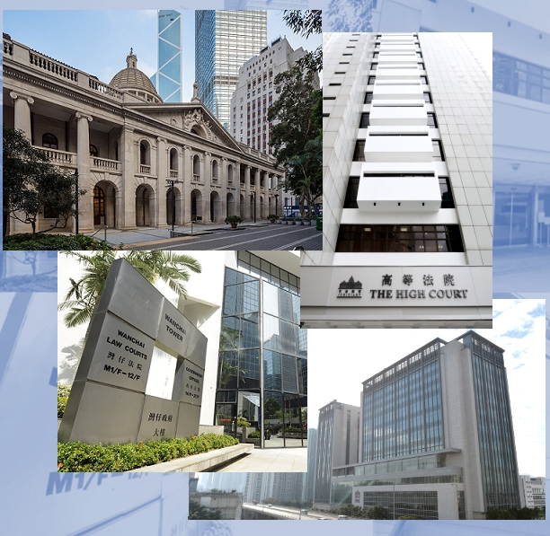
法律及司法權利
提起法律訴訟及獲得司法補救
《基本法》第三十五條第一款規定：「香港居民有權得到秘密法律諮詢、向法院提起訴訟、選擇律師及時保護自己的合法權益或在法庭上為其代理和獲得司法補救。」
來源: https://www.judiciary.hk/zh/home/index.html

Slide 25

法律及司法權利
獲得公正審判的權利
《基本法》第八十七條：「香港特別行政區的刑事訴訟和民事訴訟中保留原在香港適用的原則和當事人享有的權利。任何人在被合法拘捕後，享有盡早接受司法機關公正審判的權利，未經司法機關判罪之前均假定無罪。」

Slide 26
除上述權利外，香港特別行政區居民中的中國公民依法有機會參與國家事務的管理
《基本法》第二十一條：
「香港特別行政區居民中的中國公民依法參與國家事務的管理。
根據全國人民代表大會確定的名額和代表產生辦法，由香港特別行政區居民中的中國公民在香港選出香港特別行政區的全國人民代表大會代表，參加最高國家權力機關的工作。」

Slide 27

香港居民的義務
權利總是與義務相關聯。離開了義務，權利就不能得以保障。
《基本法》第四十二條規定：「香港居民和在香港的其他人有遵守香港特別行政區實行的法律的義務。」*
除守法外，香港居民亦有責任尊重《憲法》，及履行《憲法》對公民的要求、關心國家發展與維護國家安全、榮譽和利益。
權 利
義務
* 在香港境內除了香港居民之外，還有一些臨時在香港工作、停留的人士，如來港經商旅遊、求學、出席會議的人、難民、非法入境人士 。根據《基本法》第四十一條，這些人士都被歸類為「在香港特別行政區境內的香港居民以外的其他人，依法享有本章規定的香港居民的權利和自由。」

Slide 28

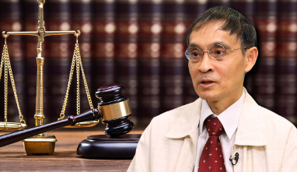
應遵守《基本法》
《基本法》是香港特別行政區的憲制性法律。遵守《基本法》是香港居民的首要義務。
點擊下圖觀看以下影片:
一國兩制與基本法：香港居民的基本權利與義
來源: The China Current
圖片來自政府新聞處

Slide 29
應遵守予以保留的香港原有法律
根據《基本法》第八條的規定，香港原有法律，除同《基本法》相抵觸或經香港特別行政區的立法機關作出修改者外，予以保留。
香港居民應當遵守上述予以保留下來的香港原有法律。

Slide 30
應遵守香港立法會制定的法律
立法會是香港特別行政區的立法機關，立法會通過的法案，經行政長官簽署並刊憲方可生效。
香港居民應當遵守立法會制定的法律。
香港特區政府擬定並提出法案
徵詢 行政會議意見
法案 刊登憲報
提交立法會 審議和經三讀通過
行政長官 簽署和公布
刊登憲報 成為法例
報請全國人民代表大會常務委員會備案
香港特別行政區制定法律的過程
詳細過程參考立法會網站 https://app.legco.gov.hk/PhotoGallery/chinese/VideoPlayer.aspx?id=178

Slide 31
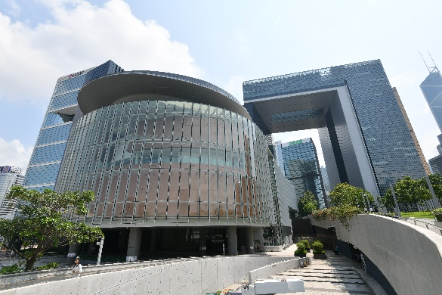

應遵守香港立法會制定的法律及列於《基本法》附件三的全國性法律
《基本法》第十八條第二、三款規定：「全國性法律除列於本法附件三者外，不在香港特別行政區實施。凡列於本法附件三之法律，由香港特別行政區在當地公布或立法實施。全國人民代表大會常務委員會在徵詢其所屬的香港特別行政區基本法委員會和香港特別行政區政府的意見後，可對列於本法附件三的法律作出增減，任何列入附件三的法律，限於有關國防、外交和其他按本法規定不屬於香港特別行政區自治範圍的法律。 」
圖片來自政府新聞處
資料來源：政制及內地事務局〈基本法 - 在香港特別行政區實施的全國性法律〉https://www.basiclaw.gov.hk/tc/basiclaw/national-laws.html

Slide 32
《基本法》附件三中在香港實施的全國性法律
《關於中華人民共和國國都、紀年、國歌、國旗的決議》 [公布實施]
《關於中華人民共和國國慶日的決議》 [公布實施]
《中華人民共和國國徽法》 [立法實施：《國旗及國徽條例》]
《中華人民共和國政府關於領海的聲明》 [公布實施]
《中華人民共和國國籍法》 [公布實施]
《中華人民共和國外交特權與豁免條例》 [公布實施]
《中華人民共和國國旗法》 [立法實施：《國旗及國徽條例》]
《中華人民共和國領事特權與豁免條例》 [公布實施]
《中華人民共和國領海及毗連區法》 [公布實施]
《中華人民共和國香港特別行政區駐軍法》 [公布實施]
《中華人民共和國專屬經濟區和大陸架法》 [公布實施]
《中華人民共和國國歌法》 [立法實施：《國歌條例》]
《中華人民共和國香港特別行政區維護國家安全法》 [公布實施]
來源: 政制及內地事務局〈基本法 - 在香港特別行政區實施的全國性法律〉https://www.basiclaw.gov.hk/tc/basiclaw/national-laws.html

Slide 33
此外，應遵守在特殊情況例如戰爭狀態或緊急狀態下在香港特別行政區實施的全國性法律
根據《基本法》第十八條第四款：
「全國人民代表大會常務委員會决定宣布戰爭狀態或因香港特別行政區內發生香港特別行政區政府不能控制的危及國家統一或安全的動亂而决定香港特別行政區進入緊急狀態，中央人民政府可發布命令將有關全國性法律在香港特別行政區實施。」

Slide 34




《憲法》和《基本法》教育學與教資源
《中華人民共和國香港特別行政區基本法》全文及相關文件 (http://www.basiclaw.gov.hk/tc/basiclawtext/index.html)
《基本法》網站 (http://www.basiclaw.gov.hk/tc/index/index.html)
香港電台-
認識《國家憲法、基本法與國安法》
https://https://app7.rthk.hk/elearning/law/index.htm
憲法傳萬家第一季及第二季
https://www.rthk.hk/tv/dtt31/programme/rootorigintheconstitution
https://www.rthk.hk/tv/dtt31/programme/rootorigintheconstitution2
The China Current: 「一國兩制」下的香港
https://chinacurrent.com/education/category/%E3%80%8C%E4%B8%80%E5%9C%8B%E5%85%A9%E5%88%B6%E3%80%8D%E4%B8%8B%E7%9A%84%E9%A6%99%E6%B8%AF

Slide 35
教育局《憲法》和《基本法》教育學與教資源
《中華人民共和國憲法》教學資源
【個人、社會及人文教育學習領域初中課程】
《憲法》和《基本法》海報資源套
《基本法》中學生網上自學課程
「憲法與《基本法》」學與教資源
網址：
https://www.edb.gov.hk/tc/curriculum-development/kla/pshe/basic-law-education.html
35

Slide 36
使用指引
本資料以教師為主要對象，提供與課題相關的知識內容，方便教師備課時掌握教學內容。
本資源所提供的資料、視頻、相片、圖片、思考問題與建議答案等可作多用途使用，如教師課堂教學材料、課程規劃和學與教的參考、學生課業等。教師應配合《公民與社會發展科課程及評估指引》(中四至中六)（2021）(下稱《指引》)，按學生學習多樣性、課堂教學、評估需要等調整以作出合適的處理。
就本資源的內容，教師可提供適切的補充或安排學生預習/延伸學習，加深學生對資料和課題的認識。
教師可以按照本科課程理念與宗旨，選取其他正確可信、客觀持平的學與教資源，以助學生建立穩固的知識基礎，培養正面價值觀和積極的態度，以及提升慎思明辨、解難等思考能力和不同的共通能力。
部分資料因版權問題而未能下載方便即時瀏覽，已提供有關網址，請自行上網瀏覽。
部分資料可能在教師使用時已有所更新，教師可瀏覽網址，以取得最新資料。
請同時參閱《指引》以了解課程學與教的要求與安排。歡迎教師指正未盡完善之處，亦歡迎提供更新資料，以增潤內容，供所有教師參考之用。

